Slide 1

게임품질관리
202034008 최성원

Slide 2

내가 느낀 점
나는 쓰레기다…

Slide 3
내가 느낀 점
기획자가 되는 길은 멀고도 험하다는 것을 온몸으로 느꼈다.
그렇다고 개발이나 아트를 하고싶지는 않다.
그리고 앞으로는 울지 않을 것이다…

Slide 4

내가 잘한 점
칸반을 (초반에만) 조금 열심히 썼다!

Slide 5

내가 못한 점
전체적으로…

Slide 6
내가 못한 점
레벨디자인에 대해 이해하기보다는 교수님께 OK를 받기 위해 전전긍긍했던 것 같다.

Slide 7
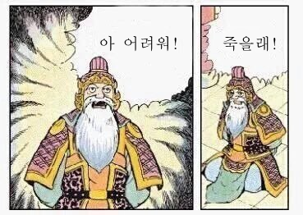
내가 업그레이드한 것
예전에 비해서 레벨디자인이 어떤 것인지 좀 더 제대로 이해하고 얼마나 힘든 것인지 깨닫게 되었다.

Slide 8

끝
힐링을 위한 아기 갱얼쥐 ♡
감사합니다

